Slide 1
Отчетный доклад о работе ШМО 2012-2013 учебный год
Методист ШМО Чупина Л.А. ГБОУ лицей №329 Санкт-Петербург

Slide 2
Методические темы учителей
Ф.И.О. учителей | Методические темы
1. Чупина Людмила Александровна | Использование ЭОР на уроках.
2. Ткачева Людмила Викторовна | Проектная деятельность учащихся среднего звена.
3.Михайлова Анна Евгеньевна | Использование методов тестирования при подготовке к ГИА и ЕГЭ учащихся старшего звена.
4. Чепурина Татьяна Александровна | Здоровьесберегающие технологии на уроках английского языка.
5. Иванова Татьяна Олеговна | Технология использования игровых моментов при обучении домашнему чтению на дополнительных уроках.
6. Гладина Мария Олеговна | Обучение в сотрудничестве: парная и групповая работа на уроках.
8. Масленникова Маргарита Леонидовна | Развитие навыков аудирования на уроках с помощью аудиолитературы.

Slide 3
Тема ШМО «Формирование эффективного предметного пространства в условиях актуализации рефлексии учащихся»
Цель работы:
«Развитие ключевых компетентностей и личности учащихся предметными средствами»
Основные задачи МО на 2012-2013 учебный год:
1. Совершенствование качества преподавания через введение в практику методического обеспечения уроков новых методических приемов работы, технических средств обучения.
2. Систематизация работы учителей МО по обмену опытом и наставничеству.
3. Развитие научно-исследовательской и проектной деятельности по предмету.
4. Изучение новых учебно-методических комплексов российских и зарубежных издательств.
5. Организация системной подготовки учащихся к Единому Государственному Экзамену по английскому языку, начиная с 8 класса.

Slide 4
Обязанности членов ШМО
Каждый член методического объединения обязан:
знать образовательный стандарт и тенденции развития методик преподаваемого предмета;
участвовать в работе методического объединения, его заседаниях;
стремиться к повышению уровня профессионального мастерства, иметь собственную программу профессионального самообразования;
участвовать в разработке мероприятий методического объединения.

Slide 5
Задачи методического объединения учителей английского языка
изучение нормативной и методической документации по вопросам образования;
отбор содержания и составление учебных программ по предмету с учетом вариативности;
проведения анализа состояния преподавания предмета;
организация взаимопосещений уроков по определенной тематике с
последующим самоанализом и анализом достигнутых результатов;
организация открытых уроков по определенной теме с целью ознакомления с методическими разработками по предмету;
изучение передового педагогического опыта;
экспериментальная работа по предмету;
выработка единых требований к оценке результатов освоения программы на основе образовательных стандартов по предмету;
проведение отчетов о профессиональном самообразовании учителей, работе на курсах повышения квалификации;
организация и проведение предметных недель (декад) в образовательном учреждении; организация и проведение первого этапа предметных олимпиад, конкурсов, смотров;
организация внеклассной работы по предмету с обучающимися (факультативные курсы, кружки и т.п.);

Slide 6
Права методического объединения учителей
вносить предложения руководству лицея по распределению учебной нагрузки по предмету при тарификации;
обсуждать и рекомендовать педагогическому коллективу систему промежуточной аттестации учащихся.

Slide 7
Анализ тестирования в системе «Знак» в 4-х классах
Ф.И.О. учителя | Количество уч-ся писавших тест | Количество правильно выполненных заданий | Количество баллов набранных учениками в среднем
Гладина Мария Олеговна | 11 учащихся | 4 задания из 6 выполнены правильно в среднем каждым учеником | 9,2 из 13 возможных, что составило 70,6%
Ильина Яна Анатольевна | 13 учащихся | 3 задания из 6 выполнены правильно в среднем каждым учеником | 6,3 из 13 возможных, что составило 48,5%
Итого писали | 24 ученика | 3,5 задания из 6 выполнены правильно в среднем каждым учеником | 7,75 из 13 возможных , что составило 59,6%

Slide 8
Анализ срезовых работ в 8-х классах
Упражнения | Ткачева Л.В. Количество ошибок во всех трех классах 26 учащихся | Чепурина Т.А. Количество ошибок во всех трех классах 31 ученик
Вокабуляр | 129 ошибок | 140 ошибок
Грамматика | 160 ошибок | 257ошибок
Фразеологизмы | 32 ошибки | 41 ошибка
Чтение | 25 ошибок | 49 ошибок

Slide 9
Анализ срезовых работ в 10-х классах
Упражнения | Ткачева Л.В. Количество ошибок 10 учащихся | Михайлова А.Е. Количество ошибок 9 учащихся
Вокабуляр | 28 ошибок | 20 ошибок
Грамматика | 80 ошибок | 64 ошибок
Предлоги | 21 ошибка | 31 ошибка
Чтение | 6 ошибок | 4 ошибка

Slide 10
Итоговая аттестация в 9-х классах
Фамилия ученика | класс | Оценка за экзамен | Процент качества | Итоговая оценка | Учитель
1 Каторжная Анна | 9б | 5-отлично | 100% Чупина Л.А. | 5-отлично | Чупина Л.А.
2.Короткова Александра | 9в | 5-отлично |  | 5-отлично | Чупина Л.А.
3 Тихомирова Полина | 9в | 5-отлично |  | 5-отлично | Чупина Л.А.
4 Герлянд Анна | 9в | 4-хорошо |  | 4-хорошо | Чупина Л.А.
5 Рожкова Татьяна | 9б | 4-хорошо |  | 4-хорошо | Чупина Л.А.

Slide 11
Итоговая аттестация в 9-х классах
Фамилия ученика | Класс | Оценка за экзамен | Процент качества | Итоговая оценка | Учитель
1.Литуновская Елена | 9а | 5-отлично | 33,3% Чепурина Т.А. | 5-отлично | Чепурина Т.А.
2.Валиева Арзу | 9а | 3-удовлетворительно |  | 4-хорошо | Чепурина Т.А.
3 Смирнова Дарья | 9а | 3-удовлетворительно |  | 4-хорошо | Чепурина Т.А.

Slide 12
Результаты ЕГЭ в 11-х классах 2012-2013 учебный год
Ф.И.ученика | Баллы ЕГЭ | Класс | Учитель
1.Александрова Ира | 98 | 11б | Чупина Л.А.
2.Белокур Яна | 98 | 11б | Чупина Л.А.
3.Беляев Дмитрий | 67 | 11б | Чупина Л.А
4.Вафина Анастасия | 97 | 11б | Чупина Л.А.
5. Макарова Елена | 88 | 11б | Чупина Л.А
6. Павлова Елизавета | 98 | 11б | Чупина Л.А.
7.Семибратова Ирина | 93 | 11б | Чупина Л.А
8.Синичева Дарья | 90 | 11а | Чупина Л.А
9. Трофимова Ольга | 76 | 11а | Чупина Л.А.
Итого | 89,2 балла | 9 человек | Чупина Л.А.

Slide 13
Результаты ЕГЭ в 11-х классах 2012-2013 учебный год
Ф.И.ученика | Баллы ЕГЭ | Класс | Учитель
1.Бойко Андрей | 34 | 11б | Михайлова А.Е.
2.Дженко Максим | 90 | 11б | Михайлова А.Е.
3.Федулова Настя | 83 | 11б | Михайлова А.Е.
4.Чирков Василий | 79 | 11б | Михайлова А.Е.
Итого | 71,5 | 4 уч-ся | Михайлова А.Е.

Slide 14
Качество знаний учащихся по учителям за 2012-2013 учебный год.
Ф.И.О. учителя | Кол-во учащихся | Кол-во «5» | Кол-во «4» | Кол-во «3» | Кол-во «2» | Н/а | Качество знаний
1.Чупина Л.А. | 92 | 24 | 28 | 40 | - | - | 56,5%
2.Ткачева Л.В. | 84 | 15 | 35 | 33 | 1 | - | 59,5%
3.Чепурина Т.А. | 82 | 4 | 27 | 51 | - | - | 37%
4.Гладина М.О. | 92 | 32 | 40 | 20 | - | - | 78,2%
5.Михайлова А.Е. | 77 | 16 | 39 | 22 | - | - | 71,4%
6.Иванова Т.О. | 76 | 28 | 36 | 12 | - | - | 84%
7.Масленникова М.Л. | 71 | 21 | 32 | 18 | - | - | 74,6%
8.Ильина Я.А. | 41 | 25 | 11 | 5 | - | - | 87,8%
Итого | 615 | 165 | 248 | 201 | 1 | - | 67,1%

Slide 15
Участие в олимпиадах и конкурсах
Олимпиада «Test for the best»
Билева 7а класс- призер городского тура (Чупина Л.А.)
Александрова Ирина 11б- призер городского тура (Чупина Л.А.)
Павлова Елизавета 11б- призер городского тура (Чупина Л.А.)
Лехман Эмилия-4б призер районного тура (Ильина Я.А.)

Slide 16
Участие в конференциях
Районная конференция на базе ГБОУ лицея №329 «Будущее-это мы»-март 2013 год
Городской фестиваль проектов на английском языке на базе ГБОУ СОШ №490-EFLS, Красногвардейский район-март 2013 г.
Городская конференция «Шаг в науку» в МБИ- апрель 2013 год
Руководитель проектов –Чупина Л.А.
Участники проекта –учащиеся 11б и 9б классов.

Slide 17
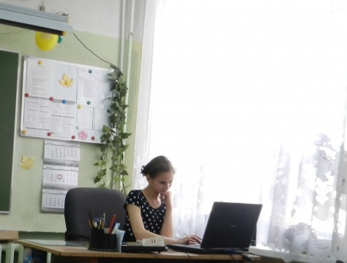
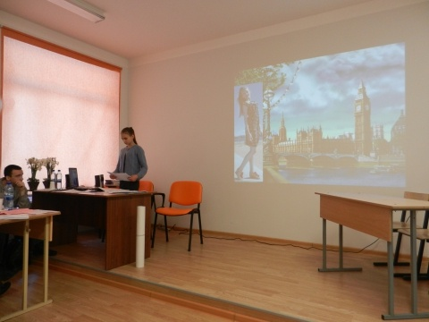
Победители научно-практических конференций
Кожевникова Александра 9б класс на районной конференции в лицее №329 “English in my life”, 3-е место
Выступление на городском фестивале детских проектов на английском языке в ГБОУ СОШ №490, 3-е место

Slide 18
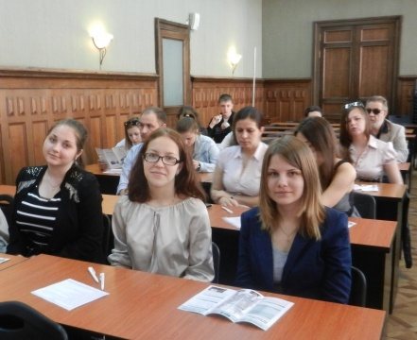
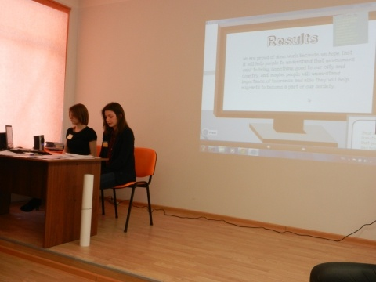
Победители конференций
Городская конференция «Шаг в науку» в МБИ Белокур Яна и Семибратова Ирина - победители страноведческой викторины,1-е место
Белокур Яна и Вафина Настя в ГБОУ СОШ №490 «Проблемы миграции в Невском районе и лицее №329», 1-е место

Slide 19
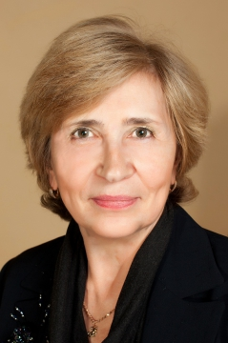
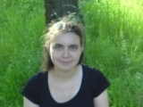
Учителя-наставники победителей олимпиад, научно-практических конференций
Чупина Людмила Александровна
Ильина Яна Анатольевна

Slide 20
Учителя-победители конкурсов
Чупина Людмила Александровна- победитель конкурса портфолио учителей английского языка “New vision, new ideas”. Диплом III степени. Организатор конкурса -издательство «Пирсон»

Slide 21
Городские и международные семинары
25.03.2013 10:30:00-25.03.2013 15:20:00 | Санкт-Петербург Весенняя школа издательства "Макмиллан« В конференции принимали участие:
David Spencer, специалист в области теории и практики преподавания английского языка, автор нового УМК Gateway
Teresa Doguelli, специалист в области теории и практики преподавания английского языка, методист издательства «Макмиллан»
Видеовыступление М. В. Вербицкой, д.ф.н., профессор МГУ им. М.В. Ломоносова, заместитель председателя НМС по иностранным языкам Минобрнауки РФ, вице-президент НОПАЯз, председатель предметной комиссии по иностранным языкам ЕГЭ, заместитель председателя НМС по иностранным языкам ФИПИ, соавтор учебной серии Macmillan Exam Skills for Russia Задайте вопрос Марии Валерьевне Вербицкой
В ней приняли участие Гладина М.О., Масленникова М.Л. и Чупина Л.А.

Slide 22
Городские и международные семинары
Весенняя школа издательства Пирсон 28 марта 2013 год в школе Петершуле. Тема международной конференции “Helping people progress through learning,testing & measuring success”/ Участие принимала Чупина Л.А. Была награждена ценным подарком и дипломом III за победу в конкурсе портфолио “New vision, new ideas”.

Slide 23
Городские и международные семинары
«Подготовка учащихся к сдаче экзаменов в соответствии с общеевропейскими компетенциями владения иностранным языком»
10 июня 2013
Начало в 12.00
Адрес: АППО, ул. Ломоносова, 9
В ней приняли участие Масленникова М.Л. и Чупина Л.А.
10 июня 2013 года в 15.30 издательство Кембриджского университета совместно с АППО г. Санкт-Петербурга и ООО«Британия» проводила семинар
Федеральный государственный образовательный стандарт и проблемы итоговой аттестации учащихся
В ней приняла участие Чупина Л.А.

Slide 24
Городские и международные семинары
17 июня 2013 года АППО (ул. Ломоносова, д.11-13) Время проведения: 10:00 – 15:00
Тема семинара: Решение учебно-практических задач на уроке английского языка в процессе коммуникативной деятельности с использованием УМК и учебных пособий издательств «Просвещение» и “Express Publishing” Семинар проводят: Steve Lever, ведущий методист по английскому языку, издательство “Express Publishing”; В нем приняли участие: Ткачева Л.В, Чупина Л.А., Иванова Т.О., Масленникова М.Л., Гладина М.О., Чепурина Т.А.

Slide 25
Планы на лето
Подготовить план самообразования к 26 августа 2013 года
Написать рабочие программы
Написать планы платных услуг
Подготовить наработки по своей методической теме и выступить на педсовете в августе
Подготовить свое портфолио к аттестации
Собрать папку для стимулирующей части
Подумать об участие в фестивале открытых уроков, профессиональных конкурсах и конференциях. Подать заявку администрации лицея или председателю МО

Slide 26
Спасибо всем за внимание!

